Slide 1



Програмна система для підтримки інтерактивного вивчення лексики іноземної мови з функціями спільного редагування, тестування та змагань
Виконав: ст. гр. ПЗПІ-21-10, Шерстюк А.Р.
Керівник: ст. викл. каф. ПІ, Олійник О.О.
16 червня 2025

Slide 2
Мета роботи
Проектування та розробка клієнтської частини програмної системи, що дозволить швидко та якісно створити словники з підтримкою багатьох мов світу і перевіркою перекладів за допомогою штучного інтелекту, а також, надаватиме можливість вивчати іноземну мову за допомогою тестувань у різних форматах.
2

Slide 3
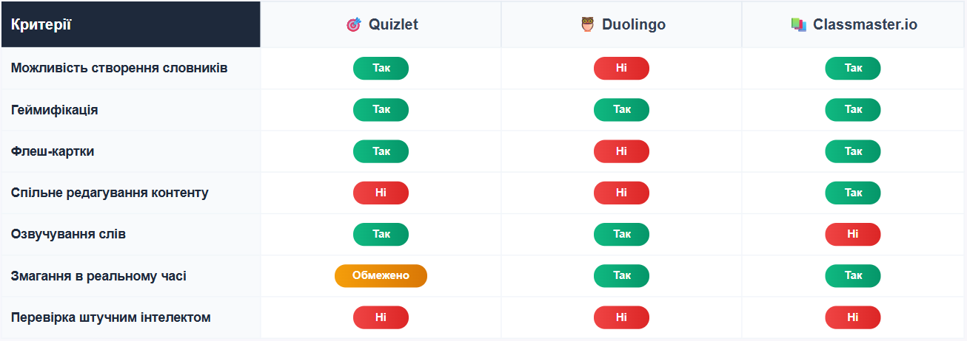
Таблиця порівняння аналогів
3

Slide 4
Постановка задачі
Створити програмну систему для вивчення мов з такими функціями:
Створення та управління словниками
Інтерактивне тестування різних форматів
Гейміфікація навчального процесу
Флеш-картки для запам'ятовування
Спільне редагування контенту
Озвучування слів для правильної вимови
Змагання між учнями в реальному часі
Перевірка завдань штучним інтелектом
Клієнтська частина повинна забезпечити:
Якісний інтуїтивний інтерфейс для всіх функцій системи
Адаптивний дизайн для роботи на різних пристроях
Модульна архітектура для легкого масштабування
Безпечна автентифікація та захист даних
Кросбраузерна сумісність
Локалізація (Англійська/Українська)
Real-time комунікація через WebSocket для змагань
Валідація даних з інформативними повідомленнями про помилки
4

Slide 5
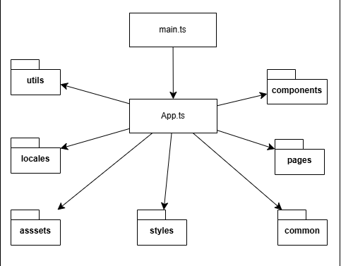
Діаграма пакетів
5

Slide 6
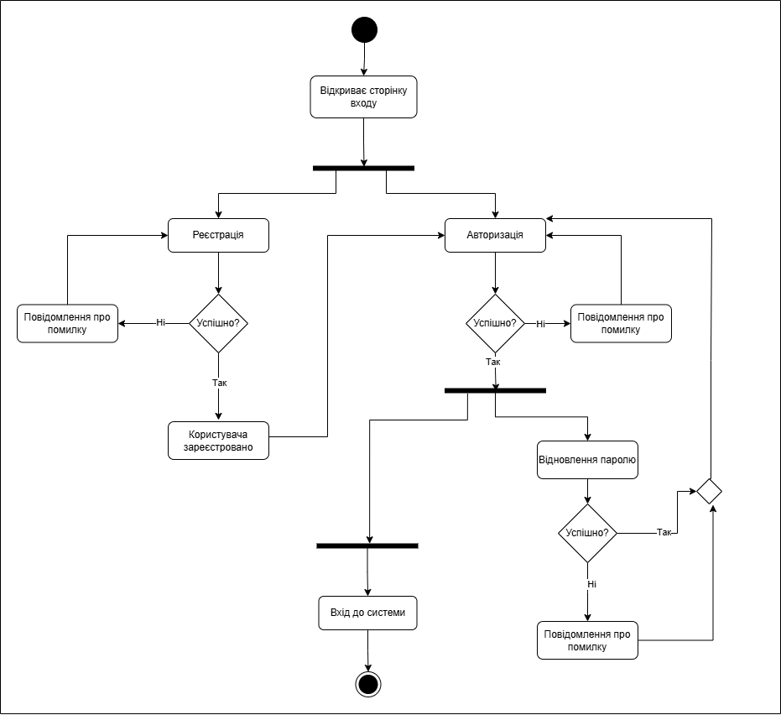
Діаграма діяльності реєстрації та авторизації
6

Slide 7
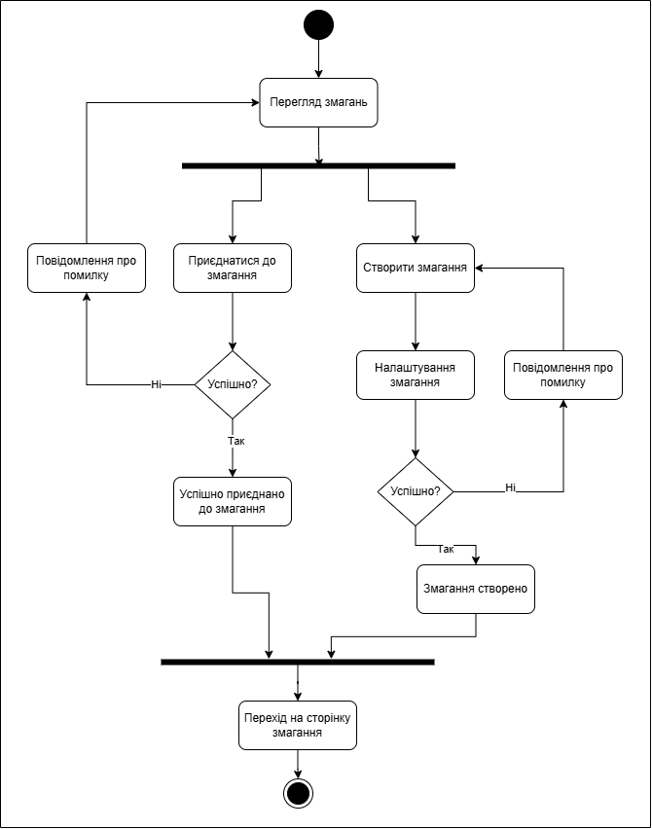
Діаграма діяльності роботи сторінки змагань
7

Slide 8










Вибір технологій розробки та сторонніх сервісів
8

Slide 9
Архітектура створенного програмного забезпечення
Багаторівнева модульна структура
Переваги:
Модульність
Повторне використання
Масштабованість
Підтримуваність
9

Slide 10
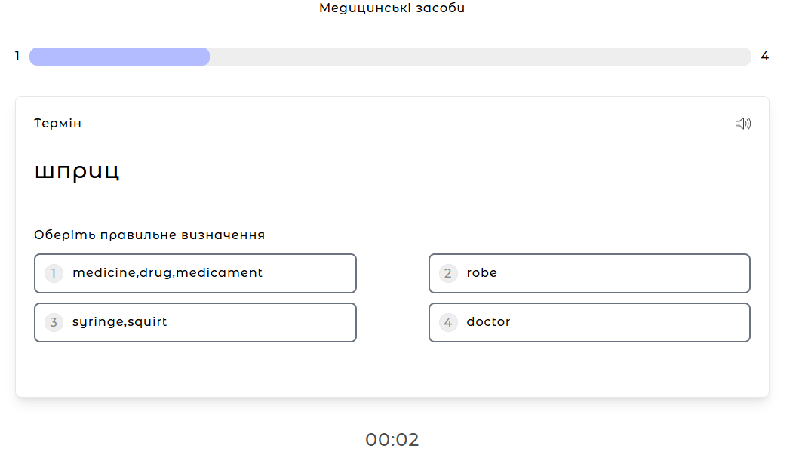
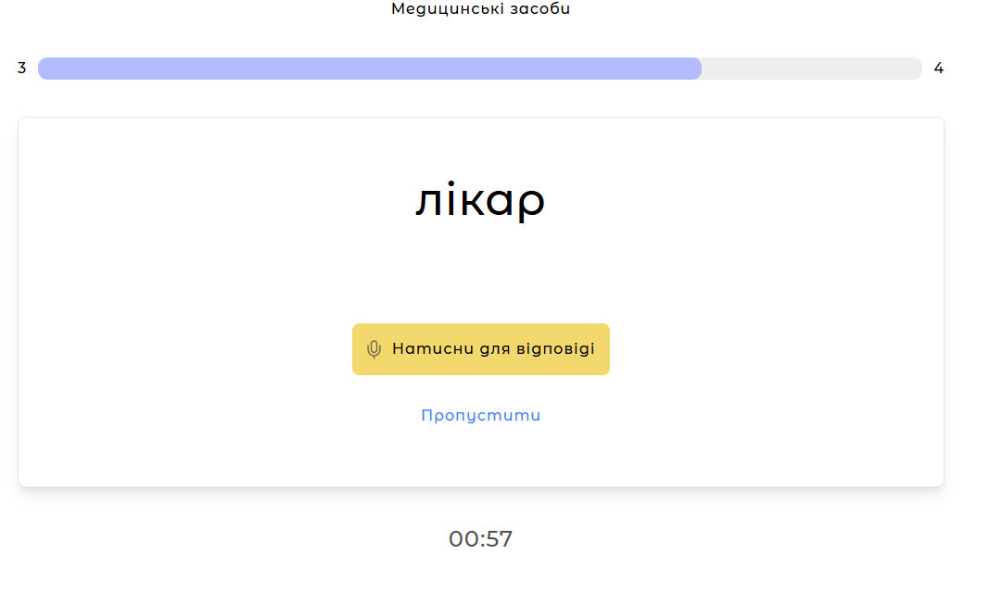
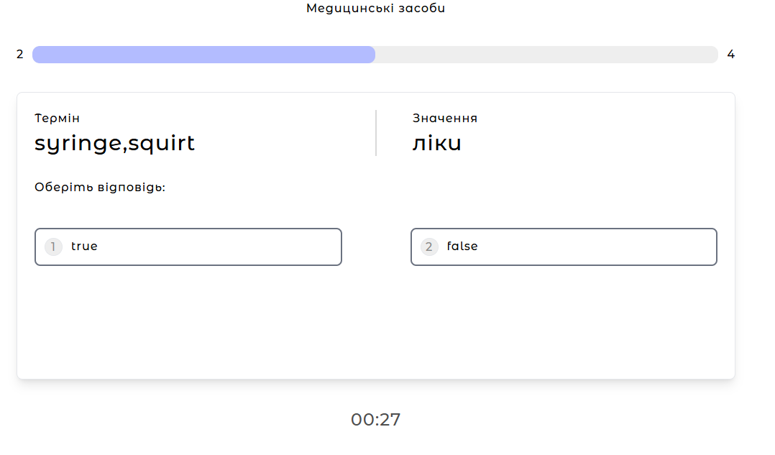
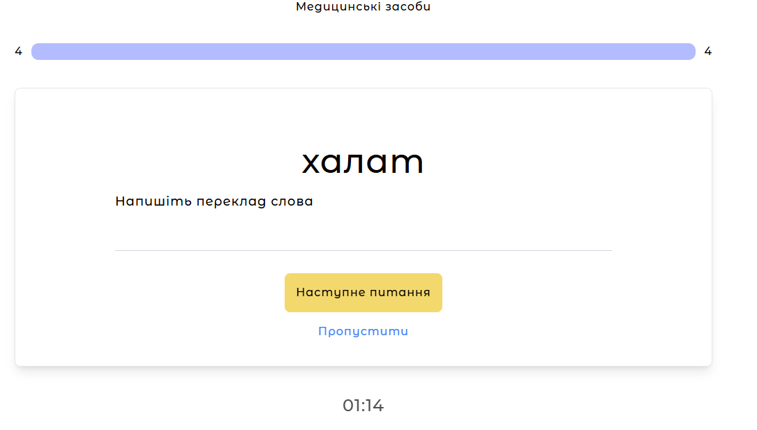
Інтерфейс типів тестування
10

Slide 11
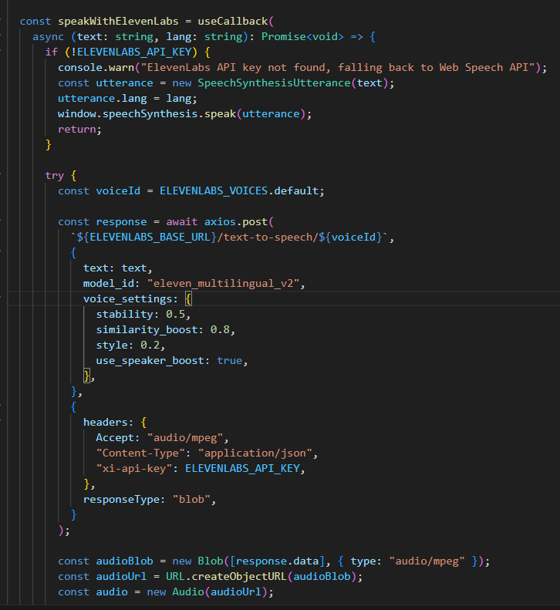
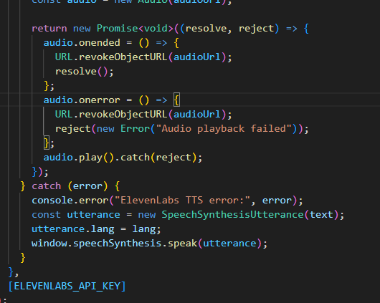
Логіка голосової вимови за допомогою сервісу ElevenLabs
11

Slide 12
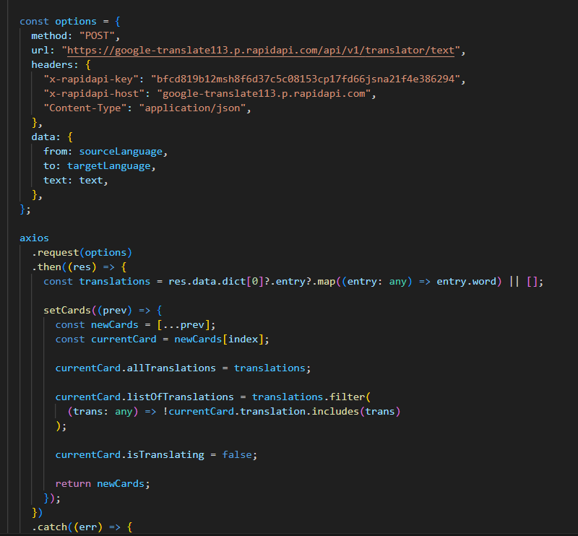
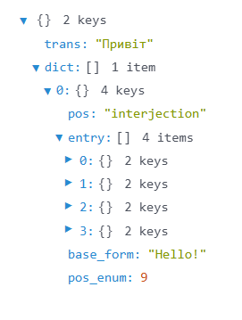
Обробка перекладів терміну
12

Slide 13
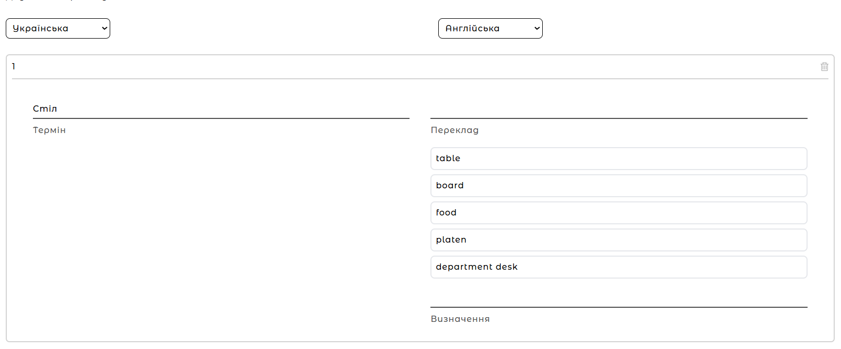
Інтерфейс перекладів терміну
13

Slide 14
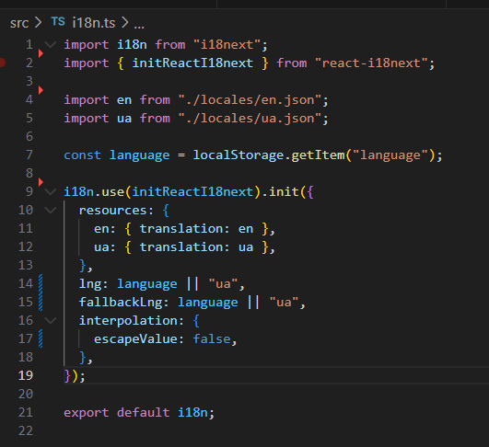
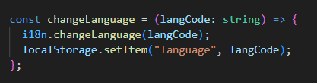
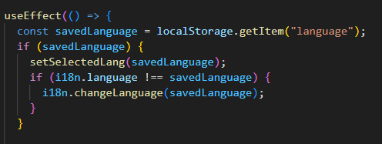
Обробка локалізації
14

Slide 15
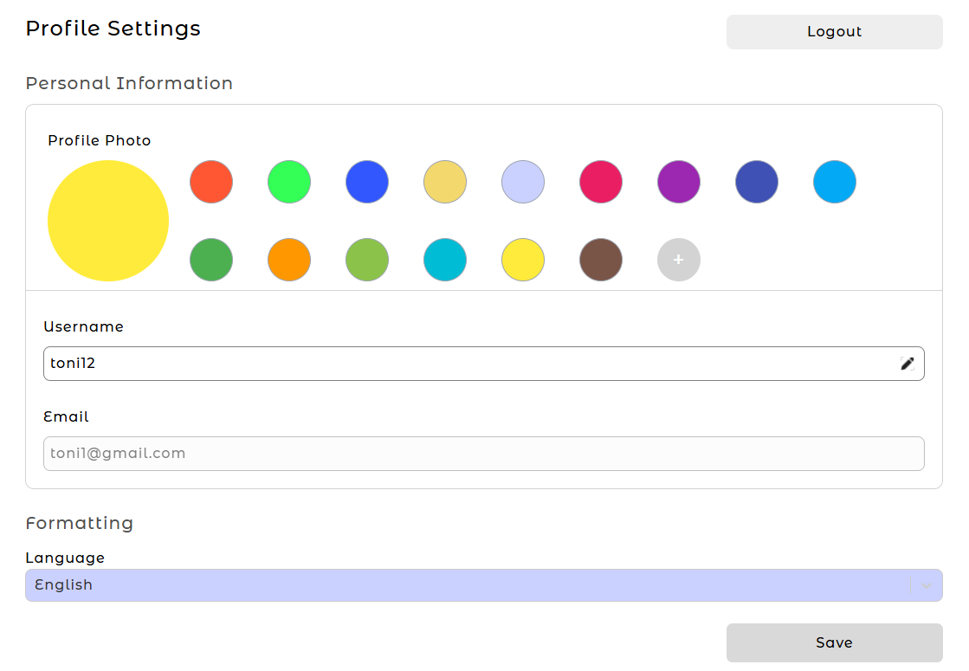
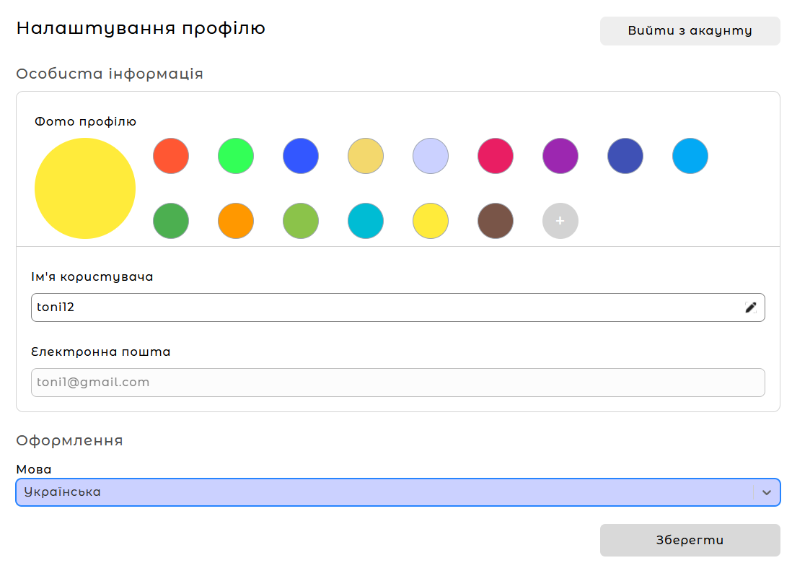
Демонстрація роботи локалізації
15

Slide 16


Публікація результатів
16

Slide 17
Висновки
Результат кваліфікаційної роботи – розроблена програмна система яка має наступні функції:
Перевірка ШІ
Проходження тестування
Участь у змаганнях
Створення словників
Спільне редагування
17

